Slide 1

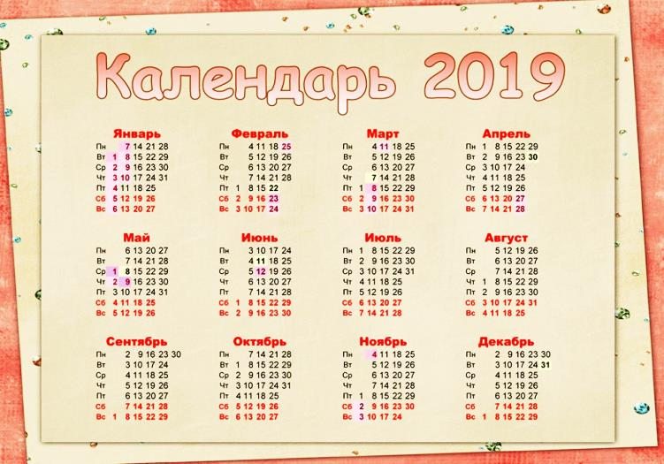
Календарь профессиональных праздников
Профессиональные праздники устанавливаются в знак признания заслуг работников отраслей народного хозяйства и различных сфер деятельности
МАУК Межпоселенческая центральная библиотека.
Инновационно-методический отдел
г. Очёр, 2018

Slide 2
Уважаемые коллеги !
Надеемся, что данный материал натолкнёт вас на новые идеи: встречи, профориентационные часы, дни здоровья, часы интересных встреч, лекции, мастер-классы, выставки- просмотры и др.
Календарь профессиональных праздников не претендует на полноту охвата всех дат будущего года.

Slide 3




Январь

Slide 4




Февраль
10 февраля
14 февраля

Slide 5
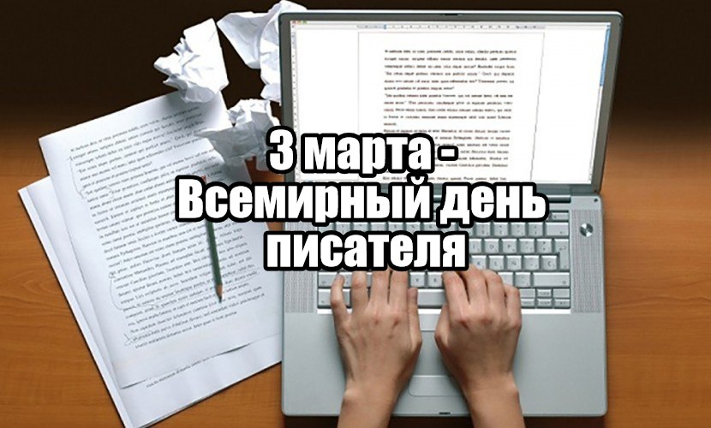


Март

Slide 6


Апрель

Slide 7



Май

Slide 8


Июнь

Slide 9

Август

Slide 10


Сентябрь

Slide 11

Октябрь
7 oктября

Slide 12

Декабрь

Slide 13
МАУК Межпоселенческая центральная библиотека. Инновационно-методический отдел
Творческих успехов!

